Slide 1
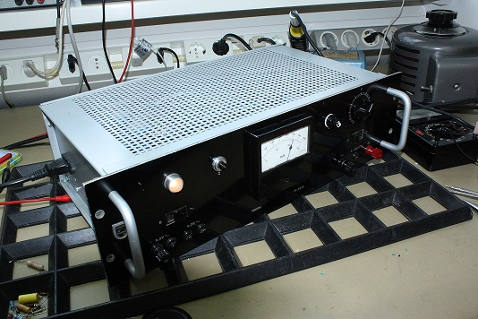
Project Voeding PE 4820
Inleiding
Ombouw Van de PE 4820
Een verslag door:
Fons Vendrik
mei 2014

Slide 2
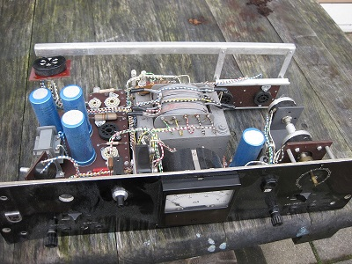
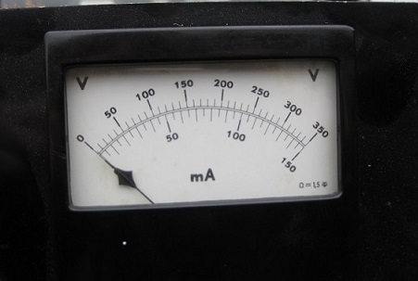
Project Voeding PE 4820
Inleiding
Het hiernaast staande apparaat is de Philips
PE 4820; een met buizen-geregeld voedings-apparaat met een bereik tussen 150 en 350 Volt bij een maximale stroomsterkte van 150 mA. (specificaties)
Het toestel werd aangeschaft n.a.v. een vraag naar een transformator om de bouw van een gestabiliseerde netvoeding mogelijk te maken. Dit t.b.v. buizenschakelingen.
De PE 4820 leek mij geschikt voor een ombouw met transistoren binnen dezelfde specificaties, met als doel een regelbereik tussen 0 en 350 volt, 150 mA te bereiken. Bovendien zou ik dan dezelfde meter op het toestel kunnen blijven gebruiken.

Slide 3

Project Voeding PE 4820 1 2 3
Inventarisatie
Wat ontbreekt:
Spanningscarrousel los
Netentree ontbreekt
Buizen ontbreken
Netlampje zit los
Zekeringhouder defect
Regelknop ontbreekt
Het plaatwerk van de kast is niet afgebeeld, maar wel aanwezig.
4 5 6

Slide 4
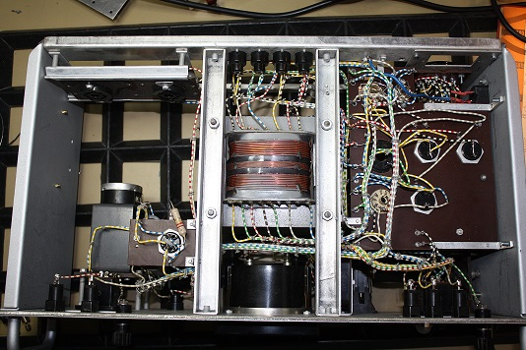
Project Voeding PE 4820
Inventarisatie
De eerste stap was een onderzoek naar de conditie van de trafo.
Een langzame opstart met een regeltransformator (variac) liet een goed resultaat zien.
Eveneens bleek dit ook met behulp van een gloeilamp in serie met het circuit.
Echter een directe opstart via het lichtnet vernielde onmiddellijk de primaire zekeringen van 1,6 A.
De aanloopstroom van de trafo bleek bij inschakelen in veel gevallen te hoog.

Slide 5
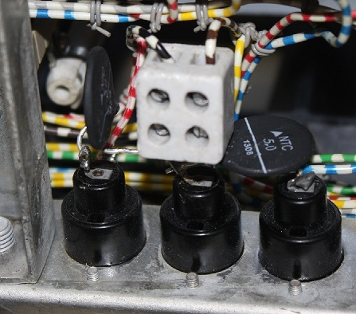
Project Voeding PE 4820
Oplossingen
Nadat er twee NTC-weerstanden van 5 Ω als inrushbegrenzers in serie met de primaire zekeringen waren aangebracht bleek dit probleem te zijn verholpen.
Een volgend probleem bleek de hoge uitgangsspanning aan de secundaire zijde van de trafo.
Deze bleek 350 Volt en na dubbelfazige gelijkrichting met twee silicium diodes kwam dat neer op ca. 550 volt DC.
Er zou dus om aan een maximale uitgangsspanning van 350 volt te komen, 200 volt over de stabilisa- tor moeten worden weggewerkt.

Slide 6
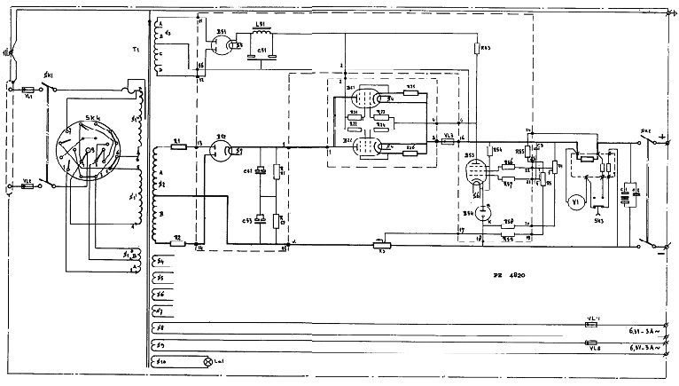
Project Voeding PE 4820

Slide 7
Project Voeding PE 4820
Wijzigingen
Voeding regelcircuit vervalt
GZ34 vervangen door siliciumdiodes
Uitgangsspanning ± 550 volt
(moet worden teruggebracht naar 350 volt)
via regelcircuit met halfgeleiders.
6,3 volt aansluitingen blijven ongewijzigd.

Slide 8
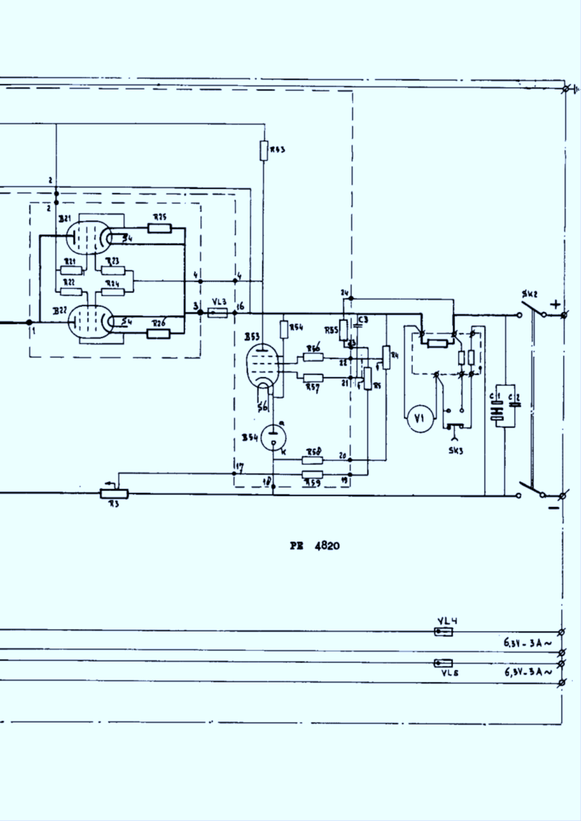
Project Voeding PE 4820
Wijzigingen
Eindversterker 2 x EL34 vervalt
Regelcircuit vervalt
Metercircuit handhaven
Instelbare stroomsensing wijzigen
Zekering 200 mA handhaven
De nieuwe regeling die hiervoor in de plaats gaat komen, gaat gebruik maken van 2 power mosfets en 1 transistor als kortsluitbeveiliging.

Slide 9
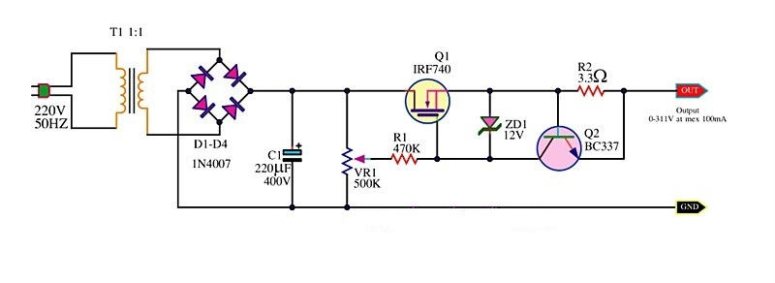
Project Voeding PE 4820
Een nieuwe schakeling
De basis voor het nieuwe circuit
vormt het schema hiernaast.
De spanning wordt geregeld
tussen 0 en 300 volt bij een maximale stroomsterkte van ca. 100 mA.
De spanningsval over R2 stuurt Q2 open of dicht en beveiligt daarmee Q1 tegen kortsluiten.
Zenerdiode ZD1 voorkomt dat de spanning over source en gate niet hoger dan 12 volt kan worden.
Het nadeel van deze schakeling is dat er geen stabilisatiecircuit aan de ingang van Q1 is opge-nomen.
Bron: Cardan Educatie

Slide 10
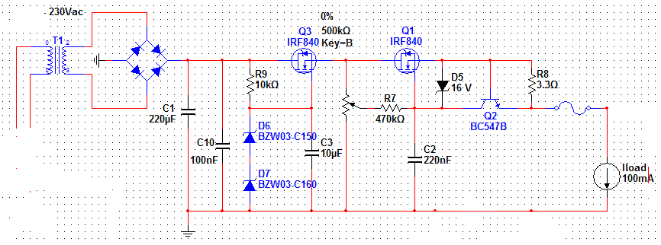
Project Voeding PE 4820
Een nieuwe schakeling
Dit schema ziet wat het de stabilisatie betreft er een stuk beter uit. Q3 wordt d.m.v. zenerdiode D6 en D7 op een vaste waarde van 310 volt gezet. Netspannings- variaties hebben nu op de ingang van Q1 geen invloed.
Het nadeel voor deze schakeling blijft de hoge uitgangsspanning van de PE 4820. Deze spanning kan door de IRF840 (Q3) niet worden verwerkt (Vds Max. 500 volt). Een aanpassing is dus noodzakelijk.
Bron: Bart Breeuwer

Slide 11
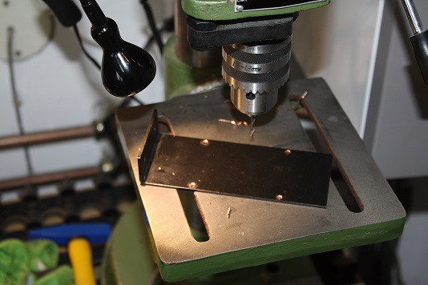
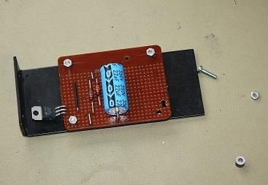
Project Voeding PE 4820
De bouw van het regelcircuit
(1e versie)
In de PE 4820 was boven de EL34 buizen een hitteschild aangebracht.
Deze metalen plaat zat op de zijkant van de kast geschroefd. Deze plaat is goed bruikbaar om de schakeling op te bouwen.
Nadat in de plaat de juiste gaten waren aangebracht kon deze dienst doen als bevestiging van de print op afstandbussen.
Daarnaast was er een mogelijkheid om de mosfets te koelen.
de hiernaast afgebeelde schakeling is een proefprintje.

Slide 12
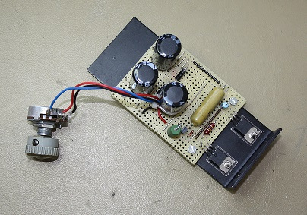
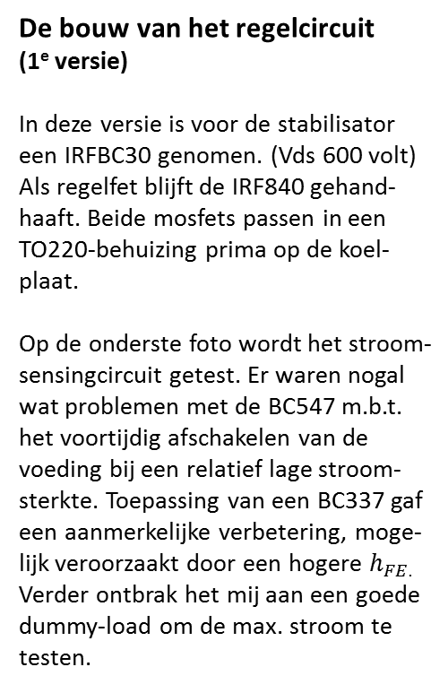
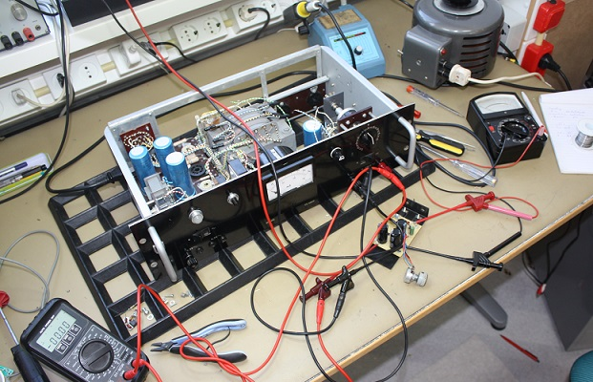
Project Voeding PE 4820

Slide 13
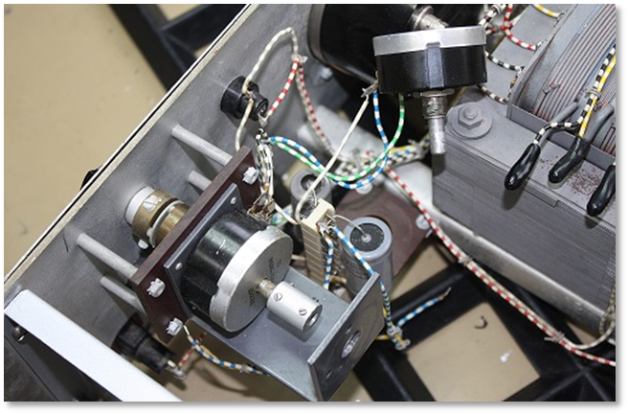
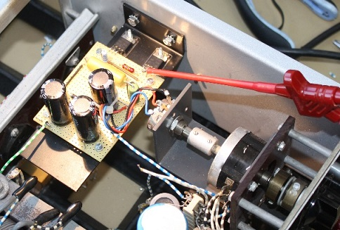
Project Voeding PE 4820
De bouw van het regelcircuit
(1e versie)
Na de testfase kon de regelverster- ker worden ingebouwd.
Hierbij werd de originele potmeter vervangen door een ander exem-plaar die op dezelfde as kon worden gemonteerd.
Op de onderste foto is het regel- circuit op de metalen zijkant gemonteerd en is de potmeter op de as verbonden en aangesloten.
De meter en de laatste stabilisatie- elco zijn nog niet met de voeding verbonden.

Slide 14
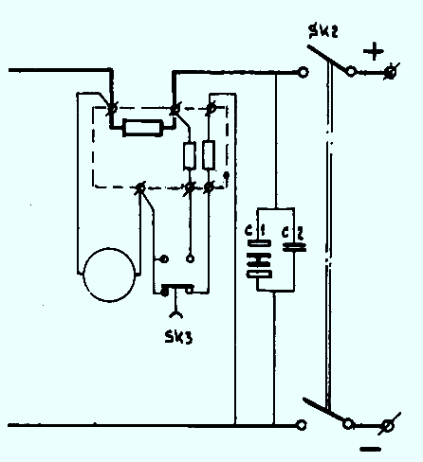
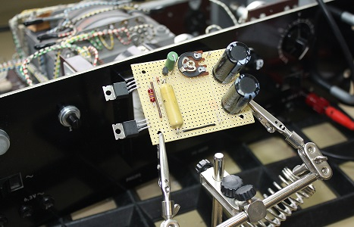
Project Voeding PE 4820
Doorslag van de stabilisator
Tijdens het aansluiten van de meter van de PE4820 is er iets behoorlijk misgegaan met de IRFBC30. De fet sloeg door vanwege een nog onbekende overbelasting.
Hierbij werden de zenerdioden, de IRF840 maar ook de elco C1 op de uitgang van de voeding vernield door plotselinge hoge ongeregelde voedings-spanning van 550 volt.
Deze elco is naderhand gereviseerd.
Zie hiervoor het verslag:
“Revisie Elco”
Er werd besloten het project opnieuw op te zetten met een flink aantal wijzigingen.
M

Slide 15
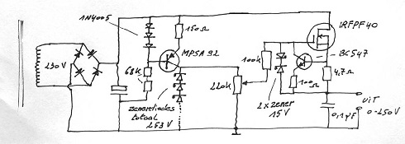
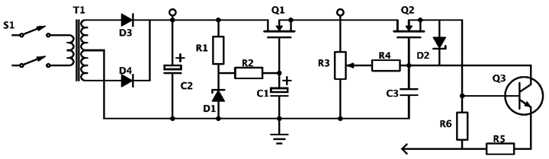
Project Voeding PE 4820
Nieuwe opzet
Het gewijzigde ontwerp
werd mede gebaseerd
op de schakeling van
Hugo Sneyers die eerder
op het NFOR werd
gepubliceerd.
twee overeenkomsten: bron: Hugo Sneyers
In beide schema’s omvat
het rode vlak de stabili- 550 volt 350 volt
sator en het violette vlak
het regelcircuit. 385 v ~
Een verschil:
In het onderste schema
werkt de stabilisator het
overschot aan spanning
(200 V) weg. zener 350 volt Output 0 – 350 volt 150 mA

Slide 16
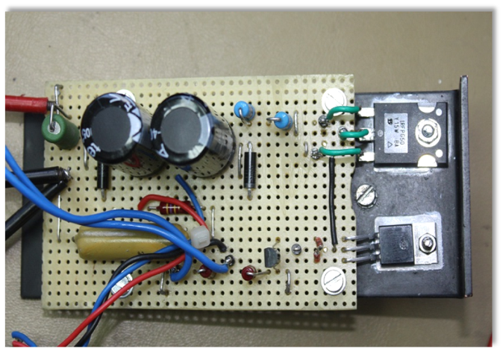
Project Voeding PE 4820
Nieuwe opzet
(2e versie)
D1 vertegenwoordigt 2 in
serie geschakelde zener-
diodes van 5 Watt. resp.
200 en 150 volt.
R2 is opgenomen om bij doorslag van Q1 de zener-
diodes te beschermen.
R1 = 100 kΩ C2 = bestaande elco in PE 4820
R2 = 50 kΩ C1 = 2x 470 μF (in serie)
R3 = 500 kΩ C3 = 0,2 μF 600 V
R4 = 470 kΩ Q1 = IRFPG50
R5 = 2,5 Ω (var.) Q2 = IRF840
R6 = 100 Ω Q3 = BC337
D2 = 12 (zener)

Slide 17
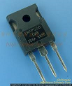
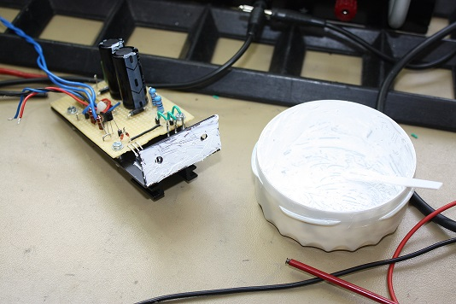
Project Voeding PE 4820
IRFPG50
Vds = 1000 V
Rds (on) = 2,0 Ω
Id = 6,1 A
Pd = 190 W
Nieuwe opzet
Om voldoende vermogen te kunnen
dissiperen is nu gekozen voor een zwaardere uitvoering van de stabilisatiefet.
IRFPG50 (Vds 1000 Volt, 190 Watt)
Tevens moet bij vollast deze fet een vermogen van 200 x 0,150 = 30 watt
wegwerken. Dat maakt het rendement van de voeding niet goed, maar is voor een meetinstrument niet zo heel belangrijk.
Voor verbetering van de koeling is nog gebruik gemaakt van hitte geleidende pasta waarmee ook de koelplaat op het chassis is gemonteerd. Aan de onderzijde is nog een extra koelblok aangebracht.

Slide 18
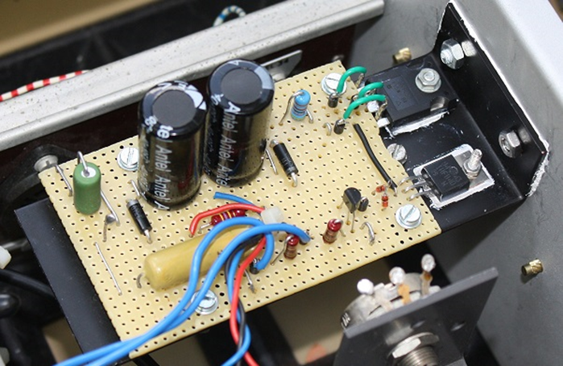
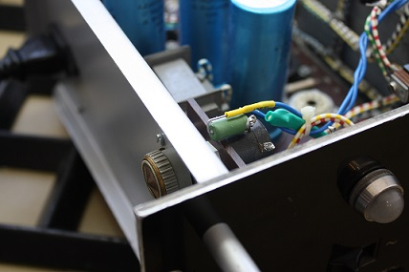
Project Voeding PE 4820
Nieuwe opzet
Hier is het regelcircuit definitief
gemonteerd.
De blauwe draden links gaan naar de potmeter die de stroomsensings-
weerstand vertegenwoordigt.
Deze potmeter werd in de originele buizenschakeling voor hetzelfde doel gebruikt. In deze versie is hij iets aangepast met een serieweerstand van 3,3, Ω. Een klein gebied ca. 2,5 Ω is instelbaar.
De juiste instelling is hier overigens nog niet bepaald.

Slide 19
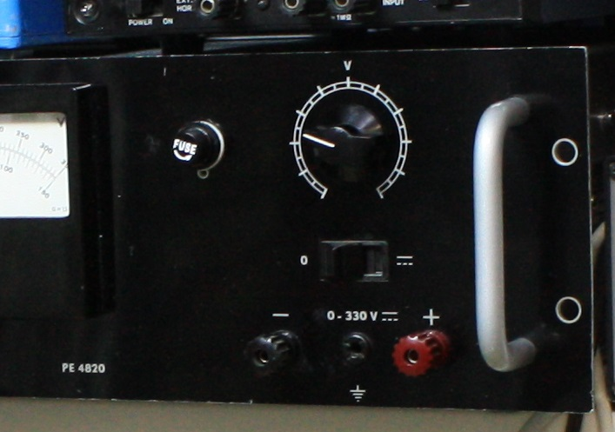
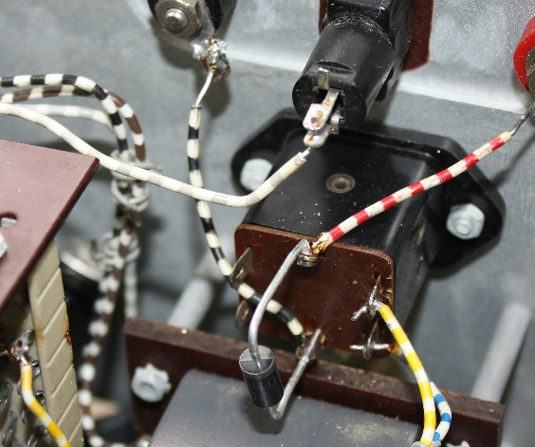
Project Voeding PE 4820
Apparaat gereed
Het apparaat is hier in gebruik genomen en maakt deel uit van de meetopstelling in de werkplaats.
Het opschrift 150 – 350 V is vervangen door 0 – 350 V.
De + aansluiting is gewijzigd.
Hiervoor is een grote rode stekerbus aangebracht.
Aan de binnenzijde is een flinke diode gemonteerd om beschadiging van de voeding door verkeerd om aansluiten van een andere voedingsbron te voorkomen.

Slide 20
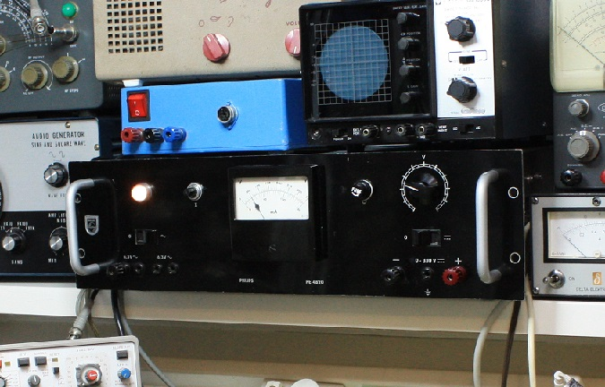
Project voeding PE 4820
Met dank aan:
Anton van den Oever
Hugo Sneyers
Ed Plevier
Bart Breeuwer

